Slide 1







THE WINTER IS FULL OF FUN
WARM UP ACTIVITIES
2023年12月
&
奇趣乐翻天 冬日享不停
地产暖场
趣味、高端、欢乐
地产12月度暖场活动

Slide 2


目 录 CONTENTS
第一部分
01
第二部分
02
活动概述
活动铺排
ACTIVITY OVERVIEW
MOBILE LAYOUT
第三部分
03
第四部分
04
活动内容
活动细节
ACTIVITY CONTENT
ACTIVITY DETAILS

Slide 3


THE WINTER IS FULL OF FUN
WARM UP ACTIVITIES
第一部分
ONE
奇趣乐翻天 冬日享不停
活动概述
趣味、高端、欢乐
地产月度暖场活动

Slide 4



活动整体思路
PART-01
活动概况
活动主题:奇趣乐翻天 冬日享不停
-2023地产冬季11月-12月暖场活动
活动时间:2023年11月-12月
活动地点:营销中心
参与对象:新老业主、意向客户、邀约客户、潜在客户
欢乐
趣味
高端

Slide 5

活动目的
PART-01
提高知名度
提高认可度
促进销售
通过主题系列活动聚集人气，吸引潜在客户关注，同时广面传播项目，打响项目知名度，提高项目名气。
拉进与客户关系，提供客户口碑传播事件内容，以提高目标受众对项目的认可，客户对项目实力的认可，拉进与客户的亲密度。
提高项目驻客度，活动现场氛围，体现项目人文情怀的服务宗旨，最后带动销售目的。

Slide 6
THE WINTER IS FULL OF FUN
WARM UP ACTIVITIES
第二部分
TWO
奇趣乐翻天 冬日享不停
活动铺排
趣味、高端、欢乐
地产月度暖场活动

Slide 7

宣传排期
PART-02
第一阶段
官方微信公众号推广：
项目公众号进行宣传发布活动链接，活动形式全程报导。
H5页面推广：
微信朋友圈转活动H5页面，前期造势宣传、推广、邀约。
第二阶段
微信朋友圈活动推广视频：
制作活动前宣倒计时视频；
第三阶段
合作媒体：
后期媒体平台输出活动回顾软文、照片、视频等。

Slide 8
活动排期
PART-02
12月每周活动安排
沙画蜡烛DIY
流体熊DIY
第1周|12月3日
第2周|12月10日
第1周|12月2日
第2周|12月9日
冰岛线包DIY
手绘玻璃杯

Slide 9
活动排期
PART-02
12月每周活动安排
香薰蜡烛DIY
奶油胶手机壳DIY
第3周|12月17日
第4周|12月24日
第3周|12月16日
第4周|12月23日
灯泡鲜花DIY
圣诞花环DIY
圣诞树DIY

Slide 10
THE WINTER IS FULL OF FUN
WARM UP ACTIVITIES
第三部分
THREE
奇趣乐翻天 冬日享不停
活动内容
趣味、高端、欢乐
地产月度暖场活动

Slide 11
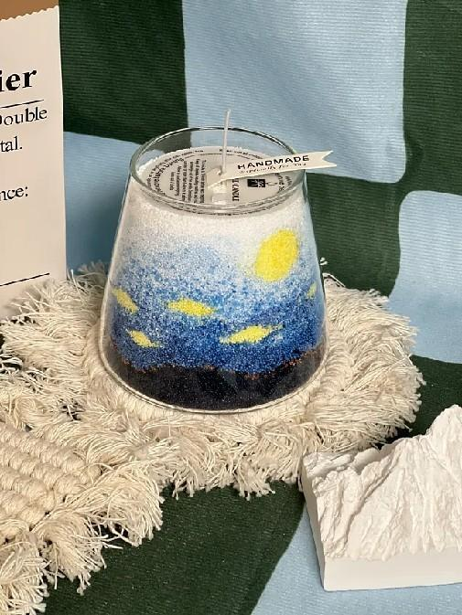
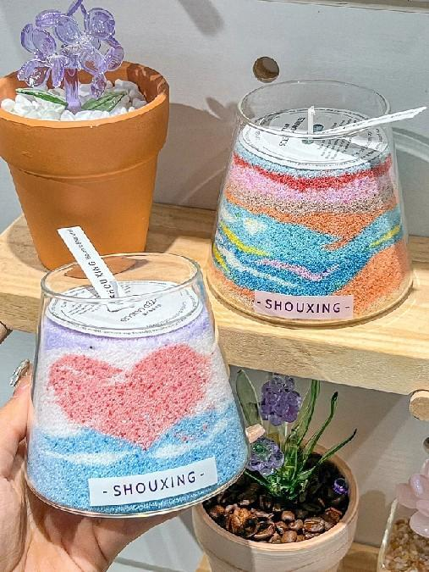
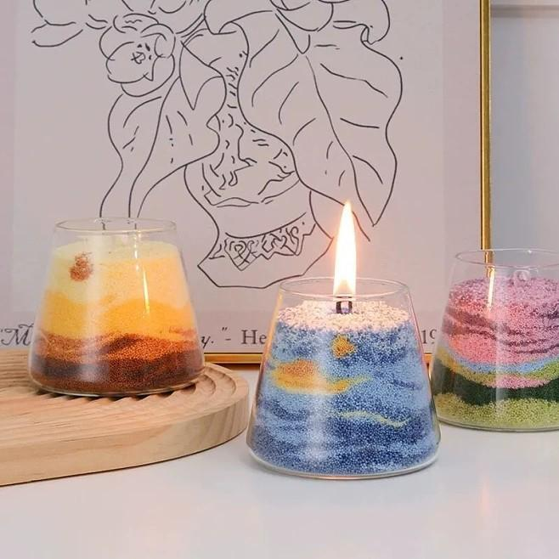
活动内容
PART-03
沙画蜡烛DIY
12月2日
选一副喜欢的抽象油画，挑选自己喜欢的颜色和香味，加进白色冰花蜡中搅拌均匀，按照自己的喜好层层叠加，制作一份渐层油画感的艺术蜡烛。

Slide 12
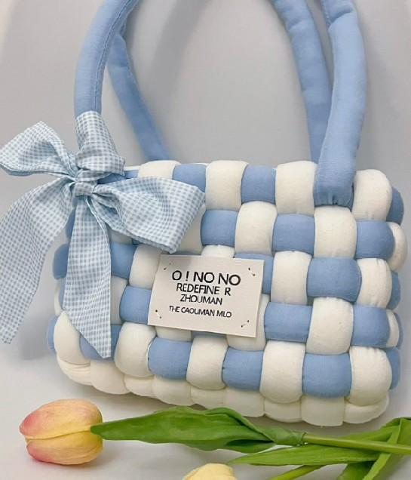
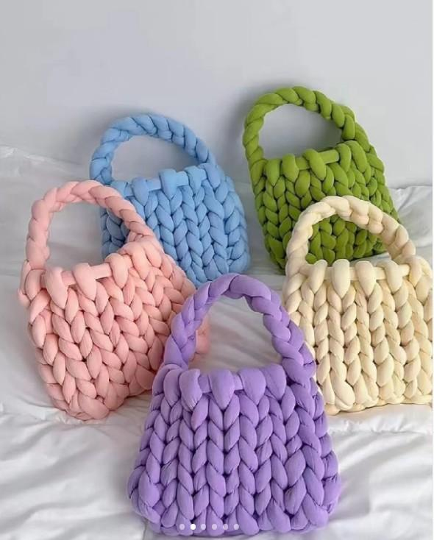

活动内容
PART-03
冰岛线包DIY
12月3日
选择自己喜欢的颜色和样式，用软糯糯的冰岛线进行手工编织从起针到收尾，全程DIY，在制作过程中，您可以随意发挥自己的创意和想象力，让您的线包成为独一无二的作品。

Slide 13
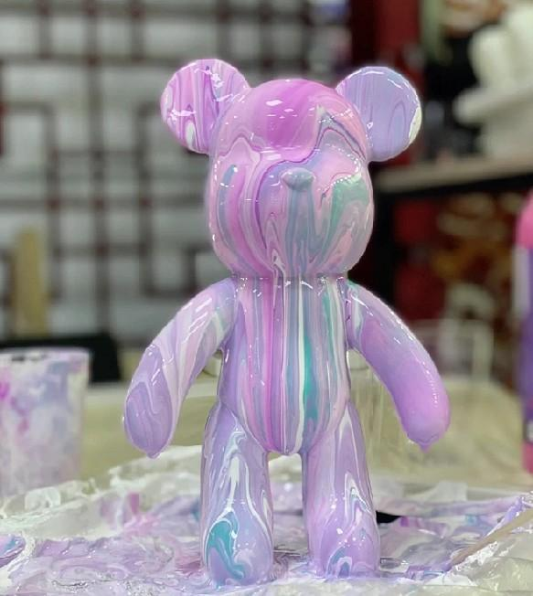
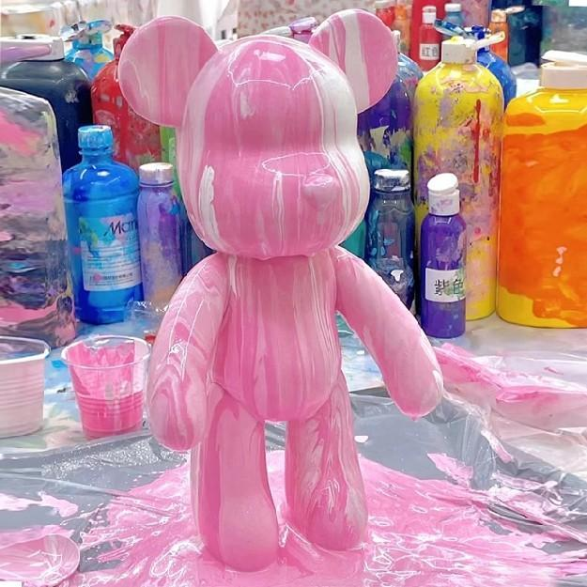
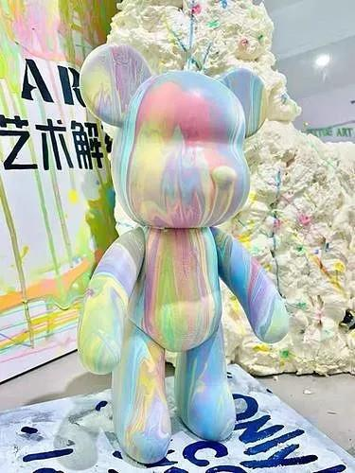
活动内容
PART-03
流体熊DIY
12月9日
选择自己喜欢的颜色和样式，用软糯糯的冰岛线进行手工编织从起针到收尾，全程DIY，在制作过程中，您可以随意发挥自己的创意和想象力，让您的线包成为独一无二的作品。

Slide 14
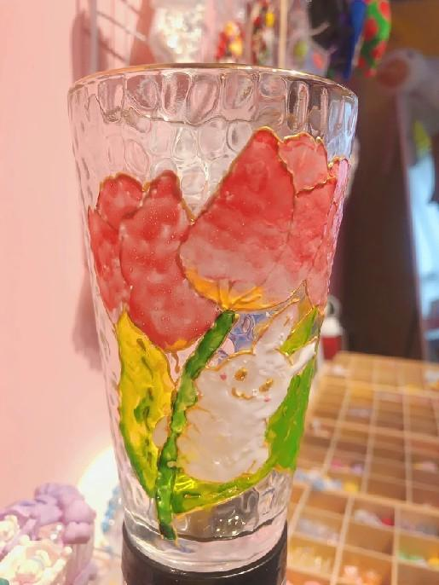
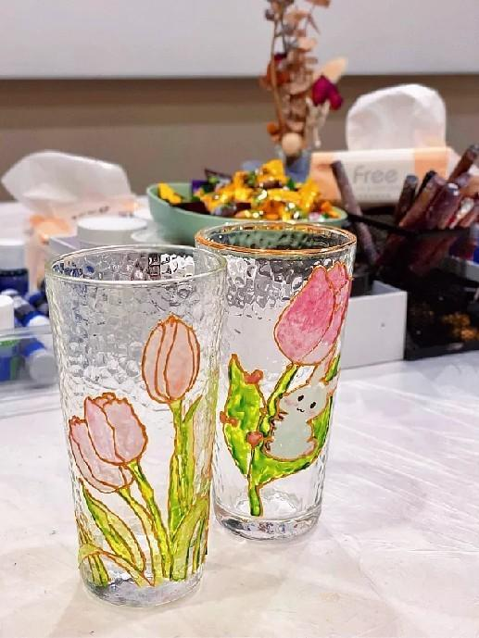
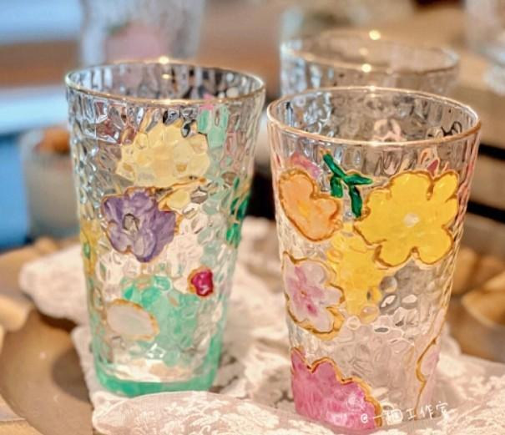
活动内容
PART-03
手绘玻璃杯
12月10日
在玻璃杯上自选美妙的图案并进行描绘，金色立体颜料塑造独特的纹理，五彩斑斓的图案在光线的映衬下精美夺目。

Slide 15
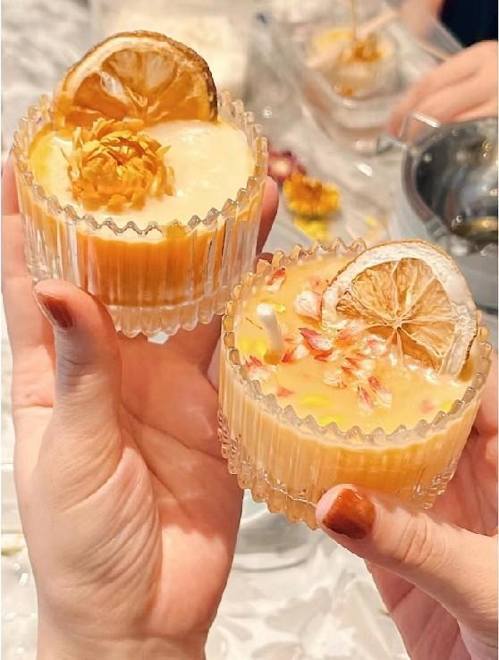
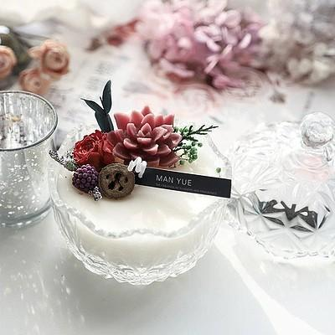
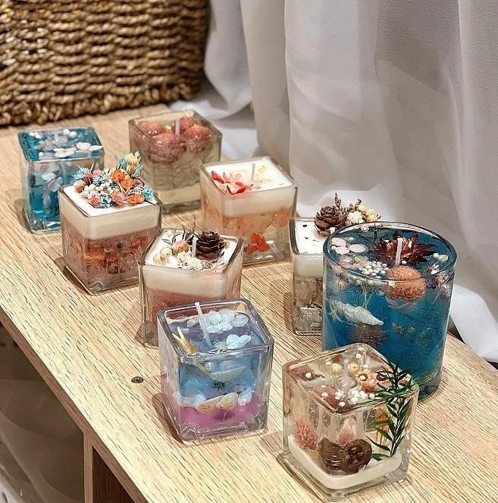
活动内容
PART-03
香薰蜡烛DIY
12月16日
通过自选干花材料香薰精油融合天然大豆蜡制作以优美的构图方式将花材组合在一起装饰蜡烛表面，点燃蜡烛香味扑鼻，干花装点美妙心情。

Slide 16

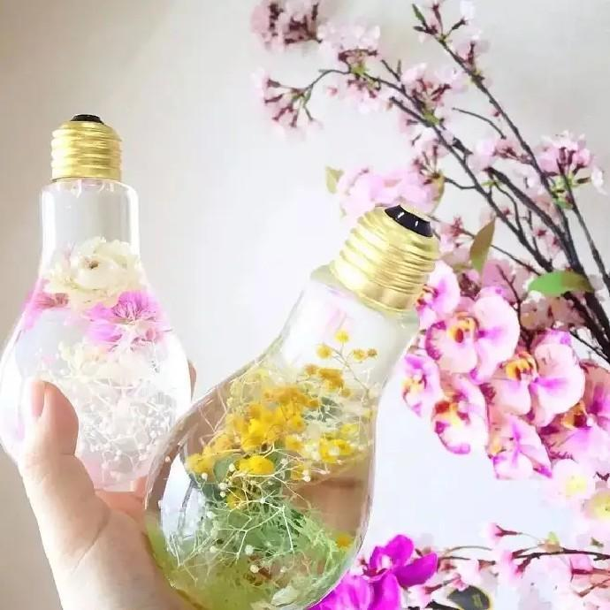

活动内容
PART-03
灯泡鲜花DIY
12月17日
制作唯美大气的灯泡鲜花艺术景观，开展一场创意的春日互动。

Slide 17
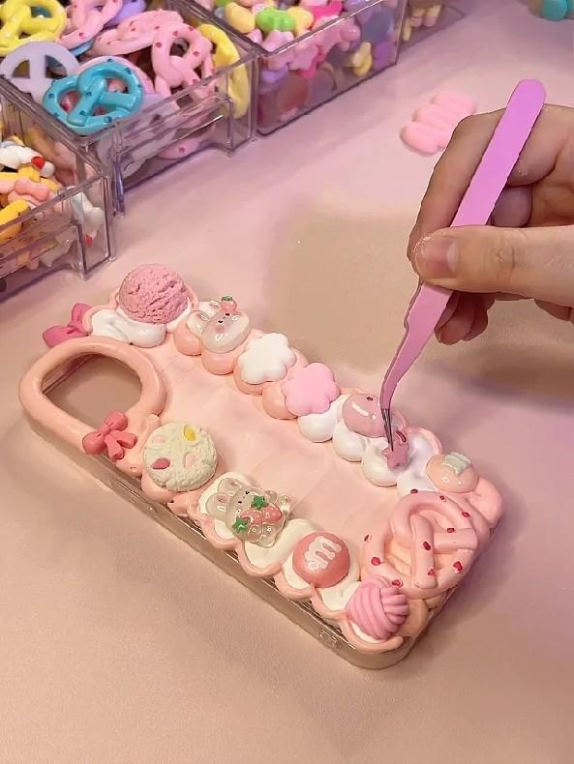
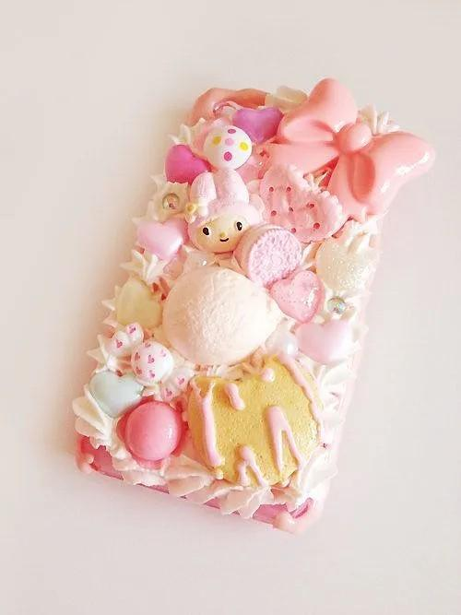
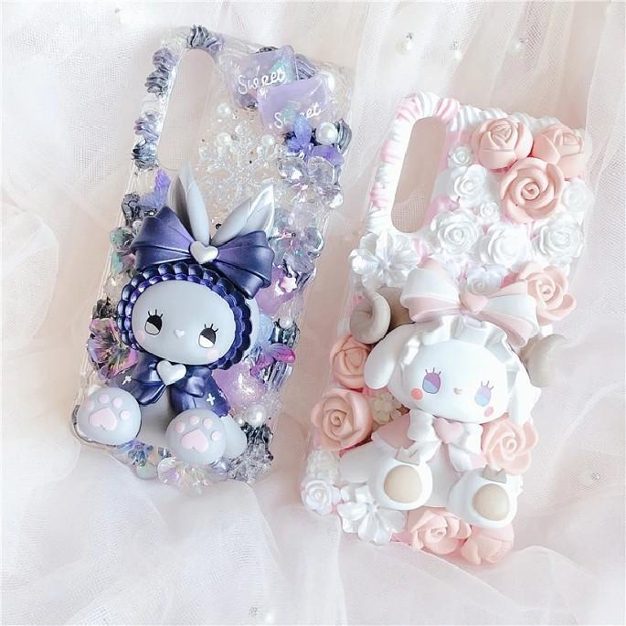
活动内容
PART-03
奶油胶手机壳DIY
12月16-17日
选好手机壳型号，选好自己想要的奶油胶颜色，用不同的裱花嘴挤出不一样的，奶油形状，最后将自己喜欢的配件放在刚挤好的奶油胶上

Slide 18
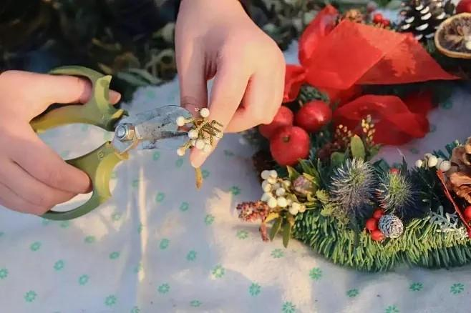

活动内容
PART-03
圣诞花环DIY
12月23日
想要让这个圣诞节变得更加特别吗？尝试制作一个属于自己的圣诞花环吧！这将是一个充满乐趣和创造力的DIY项目，你可以按照自己的喜好和想象力来设计和制作。你可以选择各种各样的材料，比如彩色的小珠子、小铃铛、小绒球、绸带、羽毛等等，来装饰你的花环。

Slide 19
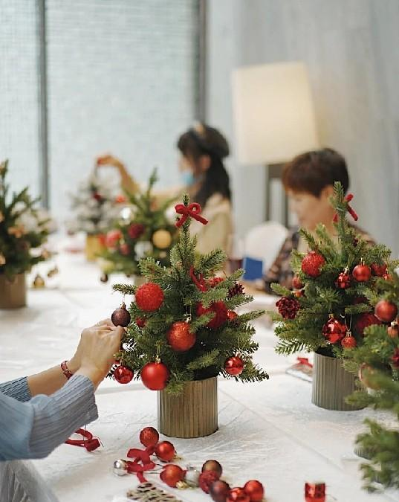
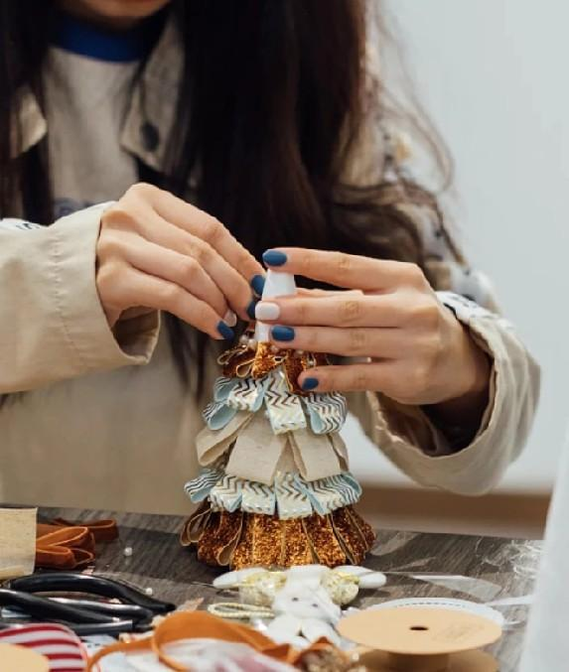
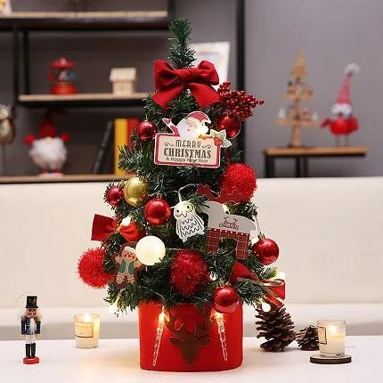
活动内容
PART-03
圣诞树DIY
12月24日
现场专业老师手把手教你圣诞树的制作，让你以手工DIY的方式制作出自己漂亮的圣诞树来，同时还有许多有趣的圣诞树装饰道具。

Slide 20

THE WINTER IS FULL OF FUN
WARM UP ACTIVITIES
第四部分
FOUR
奇趣乐翻天 冬日享不停
活动细则
趣味、高端、欢乐
地产月度暖场活动

Slide 21

保障措施
PART-04
接待
安排专用停车区域，专人协调车辆进出
安排礼仪引领客户进入签到，并享用茶歇
从会场入口处开始至内场，沿途摆放指示牌， 并在重要场点安排礼仪进行指引工作

Slide 22

保障措施
PART-04
人员
执行人员
培训活动执行手册内容、熟悉各岗位负责人
理解客户概况、活动主旨、活动流程安排及内容
熟悉场地，培训后接受考核，并实景彩排
明确责任与岗位重要性
摄影及摄像人员
熟悉活动现场分布、了解拍摄流程及要求
根据摆台方式确认固定位置及走场位置

Slide 23

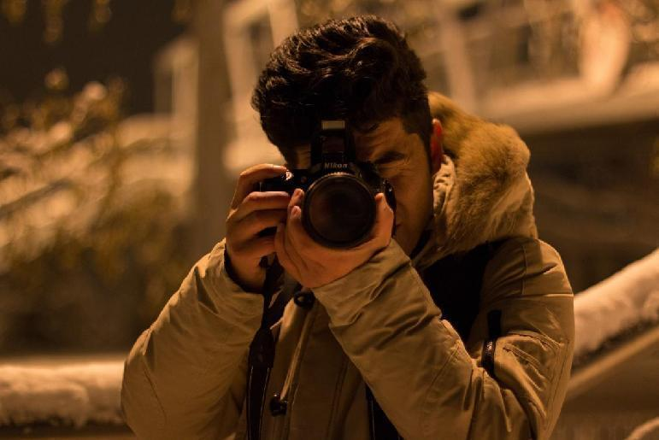

保障措施
PART-04
摄 像 团 队
专业摄影/摄像团队，全场活动提供摄像服务。
用光影留住美好的事物，用心发现身边的美丽，留住精彩瞬间，共同见证。

Slide 24
活动注意事项
PART-04
活动现场所有顾客须有次序互动，安排工作人员现场督导，避免现场拥挤；
活动前对活动场地内所有供电线路、灯光照明线路和音响设备进行彻底检查，避免电器设备存在漏电的隐患；并在活动期间安排专人进行巡视，保证活动期间的正常使用；
活动前，要配备应急药品和相关物品，轻者就地处置，及时将伤者或病者送医院救治，伤情严重时应立即拨打急救电话(120)求救，重病者送医院；
如遇大风等极端天气，首先安排工作人员将现场顾客引入室内进行暂避，同时安排工人第一时间切断
一切电源，撤出伞棚等装置，保证顾客安全。

Slide 25
THE WINTER IS FULL OF FUN
WARM UP ACTIVITIES
2023年12月
谢谢
奇趣乐翻天 冬日享不停
地产暖场
趣味、高端、温馨
地产12月度暖场活动

